Slide 1
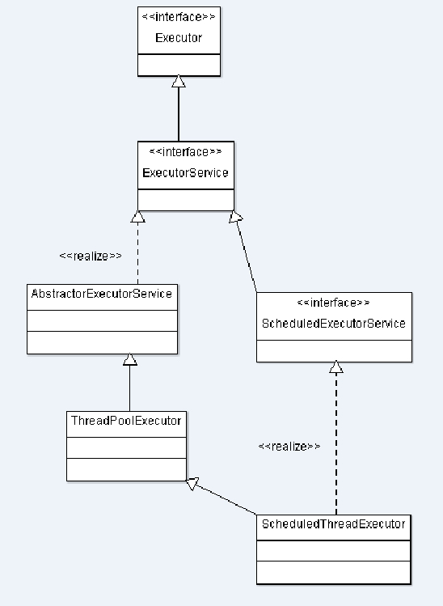
public interface Executor {
/**
* Executes the given command at some time in the future. The command
* may execute in a new thread, in a pooled thread, or in the calling
* thread, at the discretion of the {@code Executor} implementation.
*
* @param command the runnable task
* @throws RejectedExecutionException if this task cannot be
* accepted for execution
* @throws NullPointerException if command is null
*/
void execute(Runnable command);
}
可见Executor就是一个执行器，用来执行实现Runnable接口的任务
public interface ExecutorService extends Executor {
void shutdown();
List<Runnable> shutdownNow();
Future<?> submit(Runnable task);
boolean isShutdown();
boolean isTerminated();
//省略部分代码，看名字就知道， ExecutorService 是Executor的一个服务类，提供任务提一些服务方法
}

Slide 2
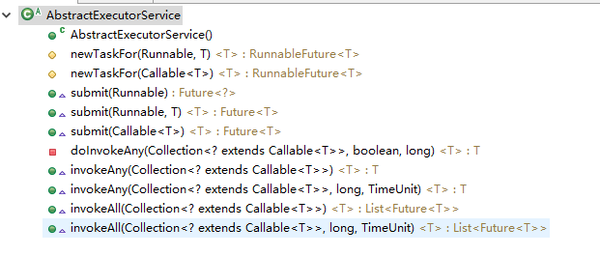
AbstractExecutorService的实现类，提供不可以定时的线程池： public class ThreadPoolExecutor extends AbstractExecutorService

Slide 3
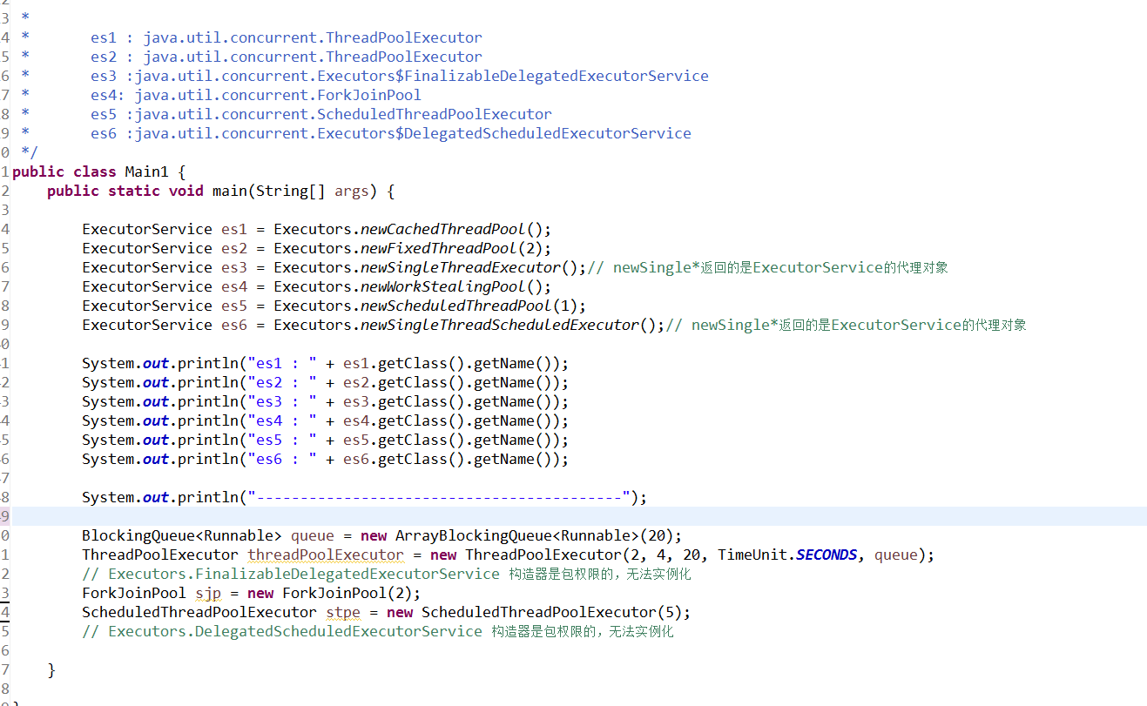

Slide 4
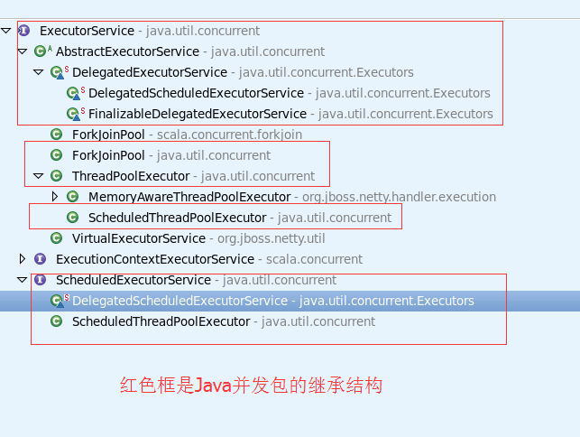

Slide 6
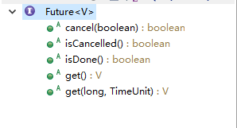
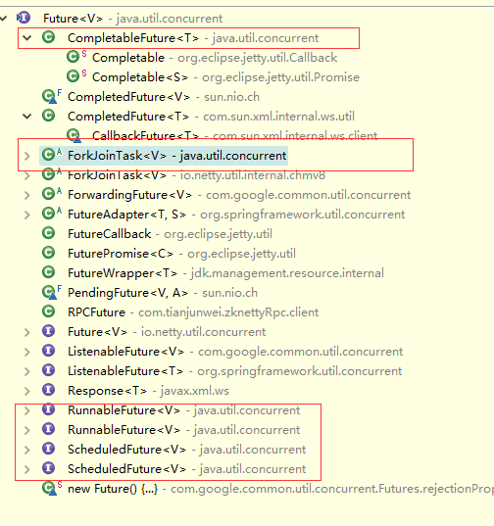
Future 表示异步计算的结果
Future 在Java中的继承关系：

Slide 7
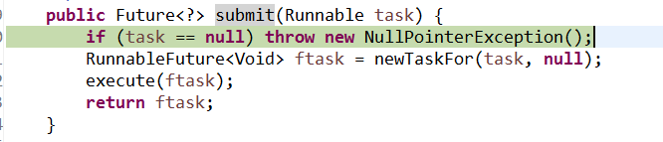

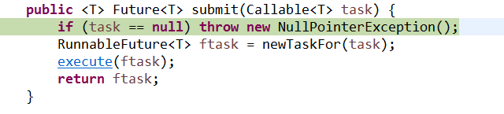
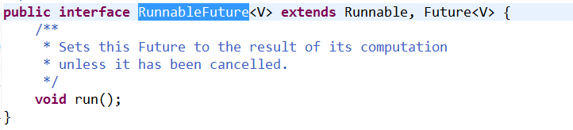
问题引出：线程池可以提交实现Runnable接口或者Callable接口的任务，然后还可以异步获取结果，我们知道Runnable是
没有返回值的，那么结果如何返回的呢?
如下是AbstractExecutorService中实现提交任务的方法实现，我们可以看到无论提交的是Runnable还是Callable任务，都在
在实现体中调用newTaskFor方法转成RunnableFuture任务，那么RunnableFuture是什么呢？
newTaskFor实现：
RunnableFuture声明：
FutureTask中的成员outcome 就是存储任务计算
结果的，提交任务之后返回FutureTask，通过其
获取结果

Slide 8
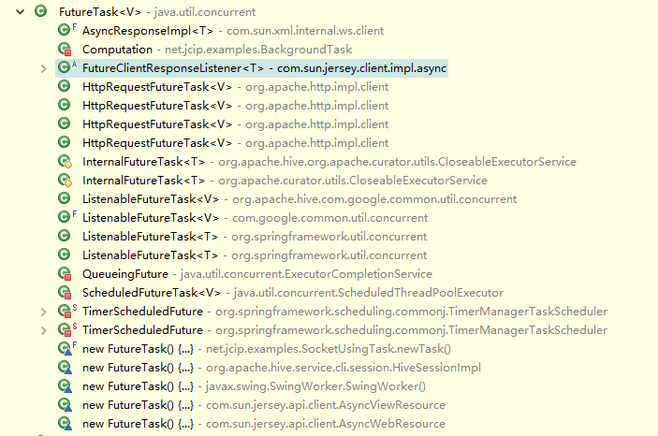
RunnableFuture的实现类：

Slide 9
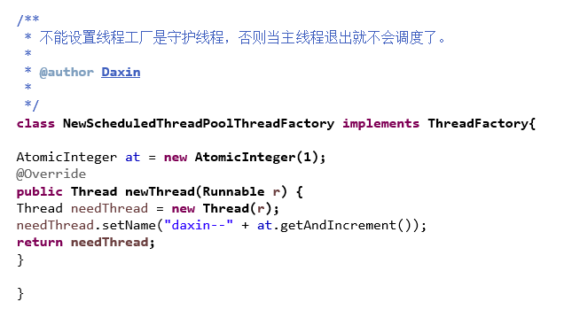
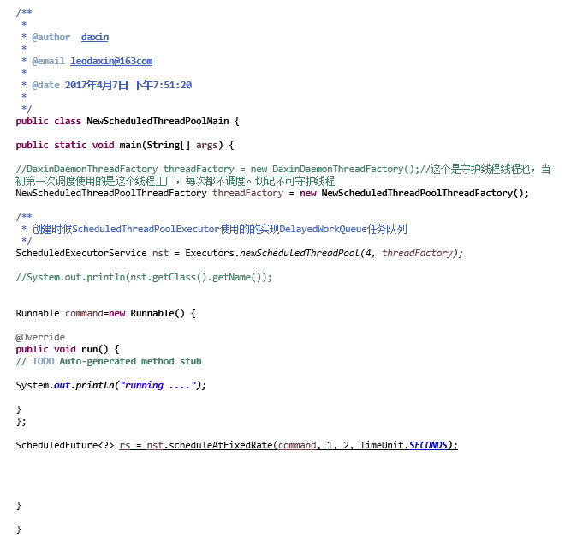
要关注线程工厂是否是守护线程，这个关注着线程何时退出

Slide 11
书签：Scheduled明天继续研究Scheduled的并发编程，以及DelayedWorkQueue的学习

